Slide 1
CodeIgniter

Slide 2
Introduction
PHP Framework
MVC Design Pattern
Model
View
Controller

Slide 3
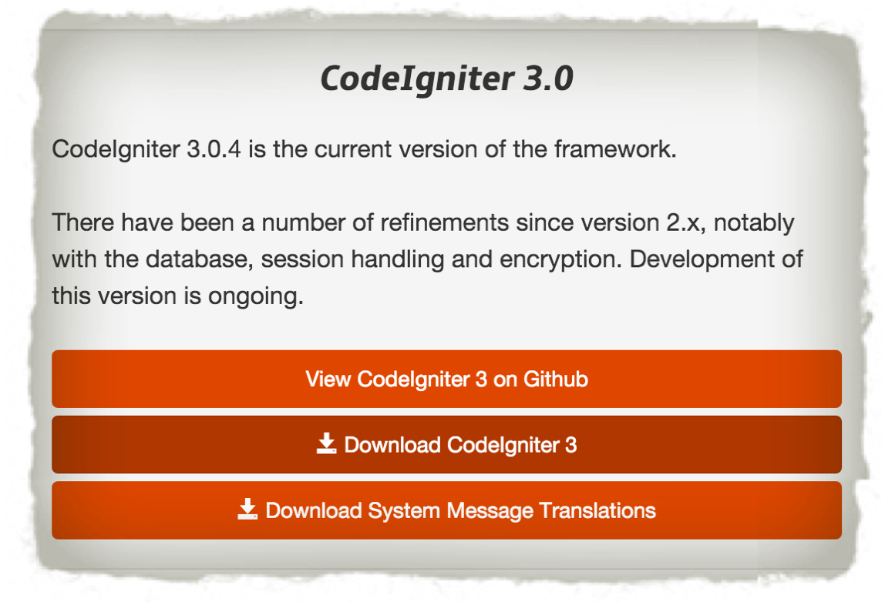
Setup CodeIgniter
Download CodeIgniter จาก https://www.codeigniter.com/download
หลังจาก Download เสร็จให้ทำการแตกไฟล์จะได้ Folder CodeIgniter-3.0.4

Slide 4
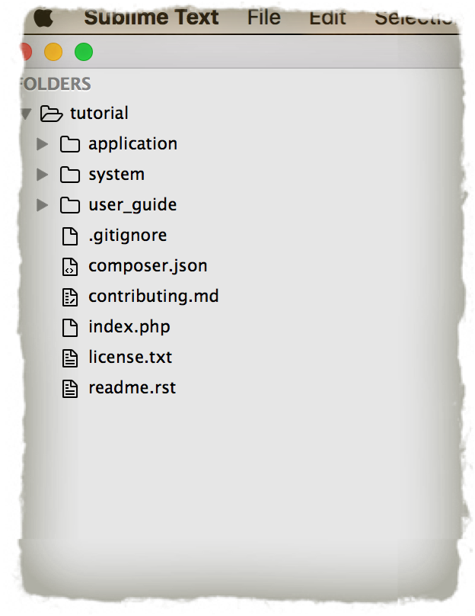
Setup CodeIgniter
ทำการย้าย Folder ไปไว้ใน Root ของ PHP Server และทำการเปลี่ยนชื่อ Folder ตามต้องการ โดยในที่นี่เป็น tutorial
ทำการเปิด Folder Project ด้วยโปรแกรม Sublime โดยจะเป็นโครงสร้างของโปรเจค ดังภาพ

Slide 5
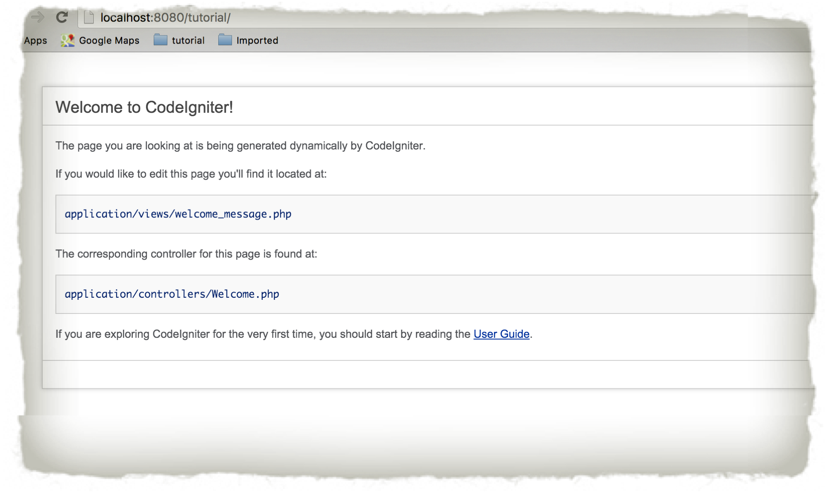
Setup CodeIgniter
ทดสอบ Run โปรแกรมโดยเข้าไปที่ http://127.0.0.1:8080/tutorial จะปรากฏหน้าจอดังภาพ

Slide 6
Config Project

Slide 7
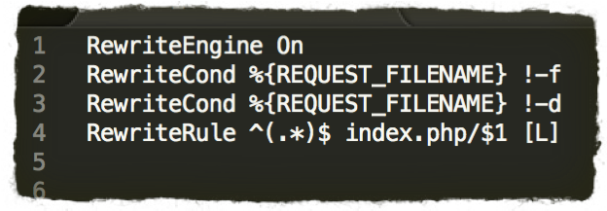
Remove index.php
ไปที่ Path tutorial จากโปรแกร Sublime ทำการ New File ชื่อว่า .htaccess เพื่อทำหน้าที่ในการตัด index.php ใน URL
ทำการพิมพ์ข้อความตามภาพลงใน File .htaccess

Slide 8
Auto load library and helper
ทำการกด short key (command + p) และพิมพ์คำว่า autoload.php จากนั้นทำการกด Enter
ทำการใส่ค่า ‘database’ ใน $autoload['libraries’] เพื่อทำการ load database library
ทำการใส่ค่า ‘form’, ‘url’ ใน $autoload[‘helper’] เพื่อทำการ load helper

Slide 9
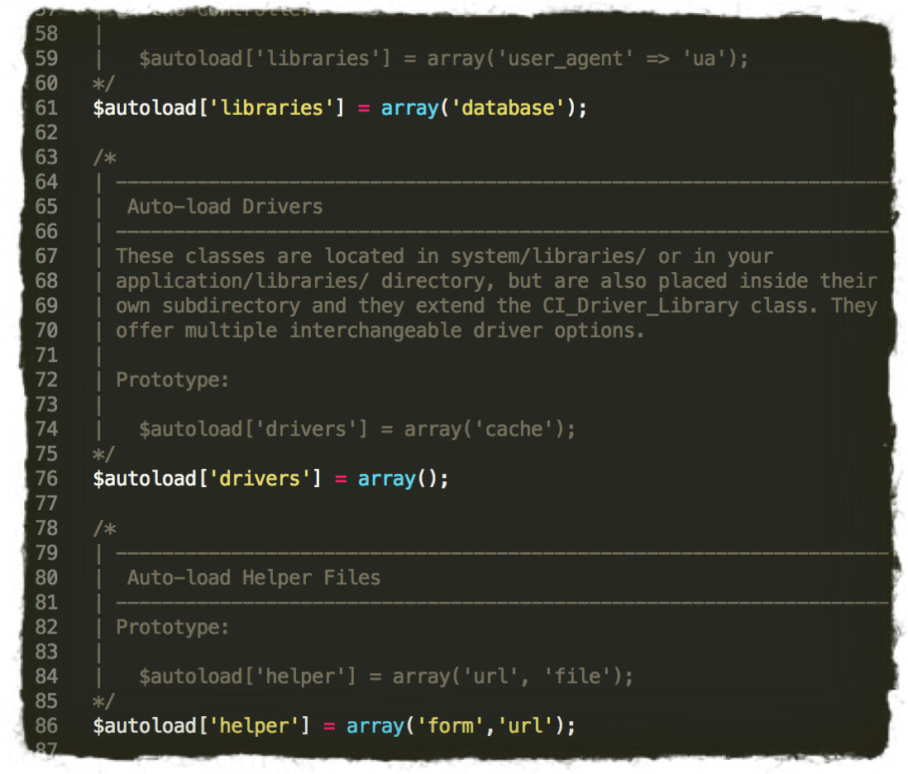
Auto load library and helper

Slide 10
Setup config file
ทำการเปิด File config.php
ทำการใส่ค่า ‘http://127.0.0.1:8080/tutorial’ ลงใน $config['base_url'] เพื่อทำการตั้งค่า base_url
ทำการลบค่า index.php ใน $config['index_page'] เพื่อทำการลบ default index.php ใน url กรณีที่ใช้การ function ในการ generate link ของ codeIgniter

Slide 11
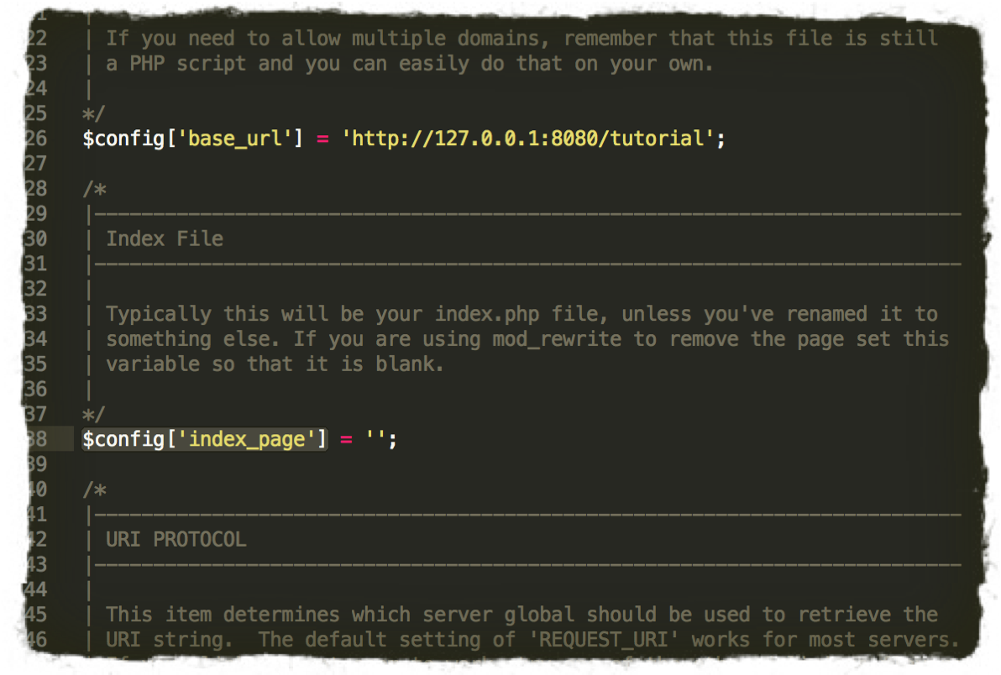
Setup config file

Slide 12
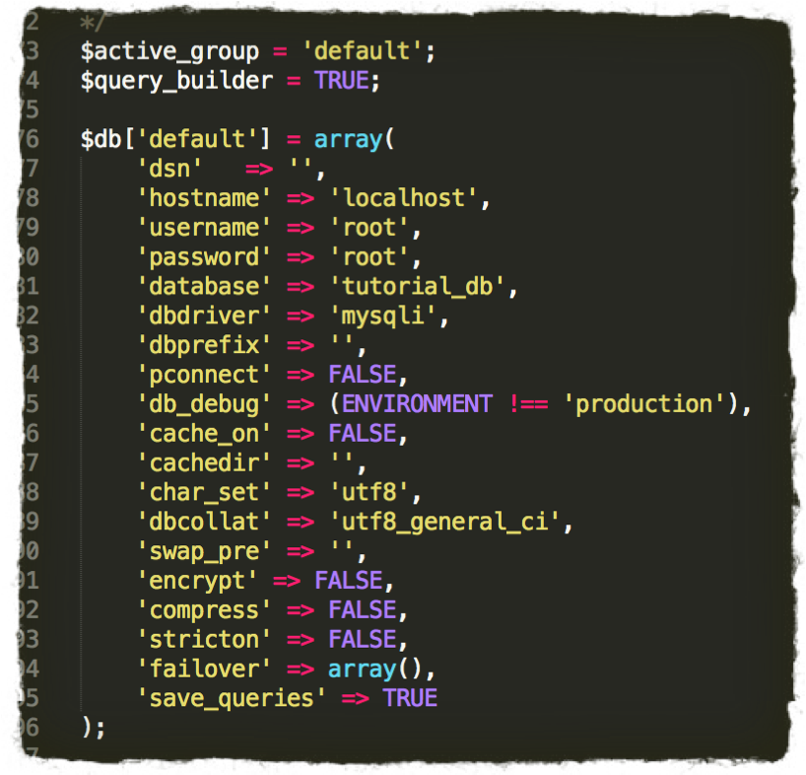
Setup database connection
ทำการเปิด File database.php
ทำการใส่ค่า ใน $db[‘default’] ดังนี้ 'hostname' => 'localhost’ ,'username' => 'root’ , 'password' => 'root’ , 'database' => 'tutorial_db’

Slide 13
Create database
ทำการเปิด phpMyAdmin และทำการสร้าง database ชื่อว่า tutorial_db
ทำการสร้าง table ชื่อ customers โดยมีรายละเอียดดังนี้
Field | Type | NULL | Default | Auto increment
custId | int | N | - | Y
firstname | varchar(50) | N | - | N
lastname | varchar(50) | N | - | N
email | varchar(50) | Y | - | N
c_date | timestamp | N | current_timestamp | N

Slide 14
View Customer
By codeigniter

Slide 15
Create Layout View
ทำการสร้างไฟล์ layout.php ที่ (tutorial/application/views)
ทำการใส่ html โดยประกอบด้วย nav mene และ container เพื่อสร้าง template หลัก โดยในส่วนของ content ของ container ให้ใส่ Code ดังนี้ <?php (isset($yeild) && !empty($yeild))? print $yeild:''; ?>
ในส่วนที่เป็น Hyperlink ให้ใช้ function anchor ของ codeIgniter แทน ดังนี้ <?php echo anchor(‘link url’, ‘label’, array('class'=> ‘classe name’)); ?>

Slide 16
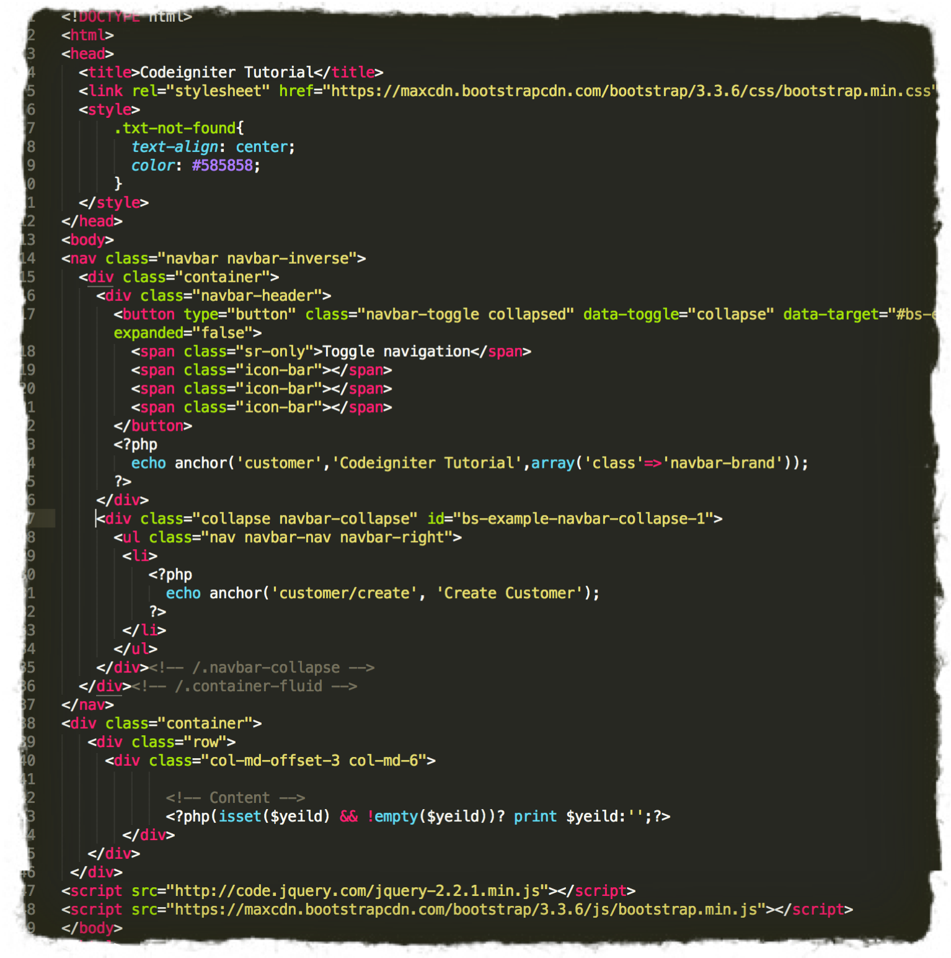
Create Layout View

Slide 17
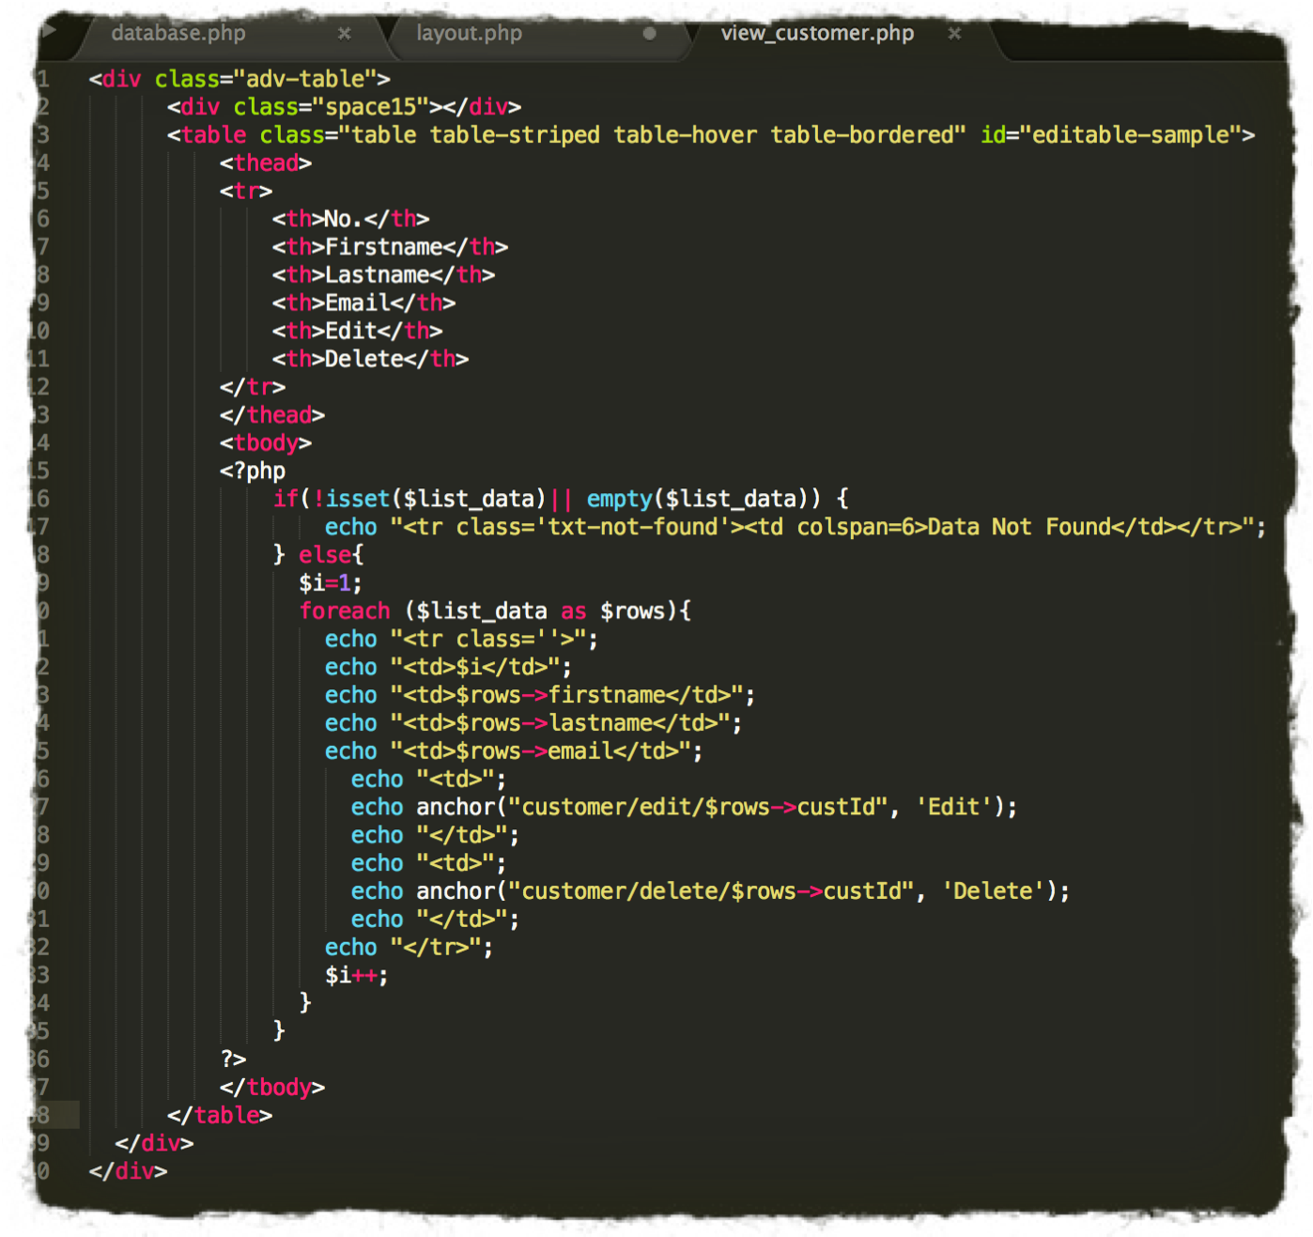
Create View Customer
ทำการสร้างไฟล์ view_customer.php ที่ (tutorial/application/views)
ทำการใส่ Code ตามภาพ เพื่อทำการแสดงตาราง Customer จาก database

